Slide 1
Trabalho 2 SVD
Disciplina: COC757 – Computação científica
Aluna: Vivian de Carvalho Rodrigues
Rio de Janeiro, 4 de Maio de 2022

Slide 2
Agenda
1 – Apresentação do problema
2 – Bibliotecas de referência
3 – Resultados
4 - Conclusão

Slide 3
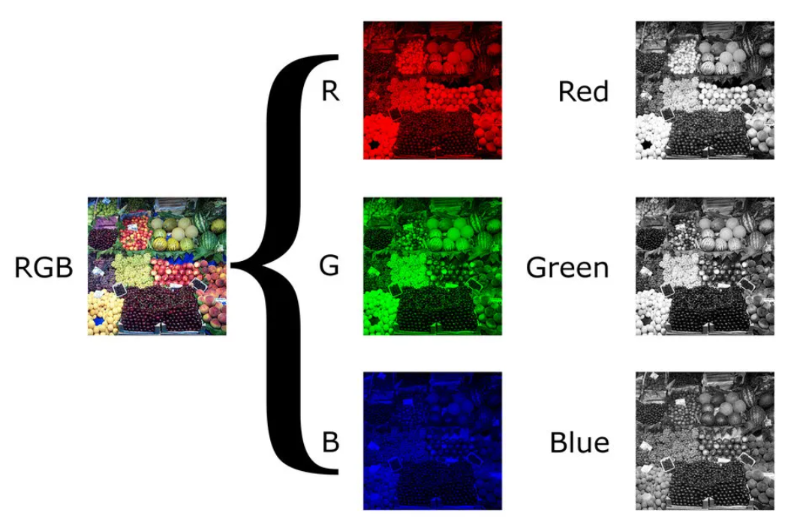
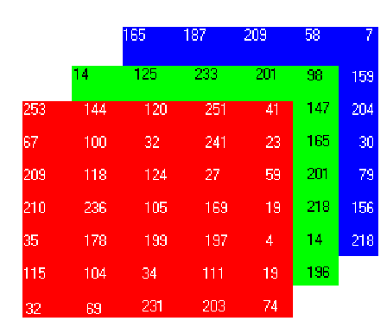
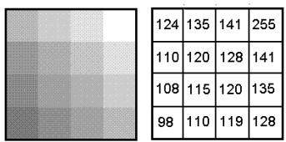
1 – Apresentação do problema
Decomposição em valores singulares (SVD) aplicada à compressão de imagens:
Imagem RGB
Imagem em escala de cinza
Representação do valor de cinza do pixel destacado

Slide 4
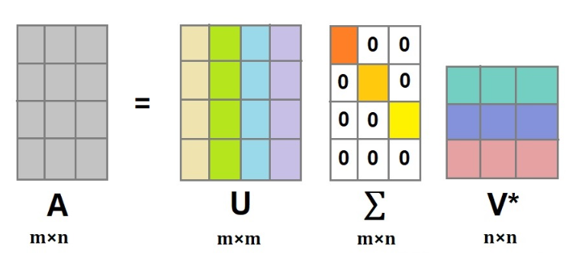
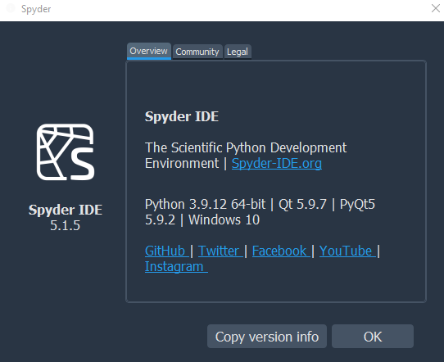
1 – Apresentação do problema
Decomposição em valores singulares aplicada à compressão de imagens:
Ortogonal
Diagonal valores singulares
Ortogonal
Imagem armazenada como uma matriz de pixels

Slide 5
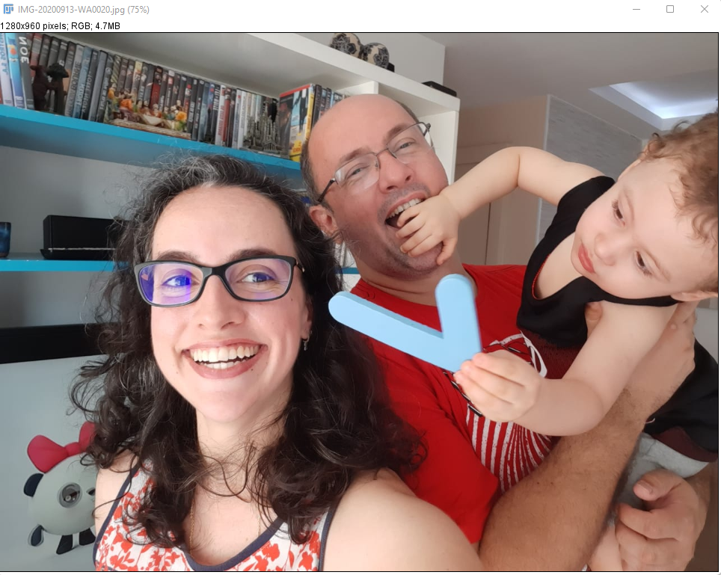
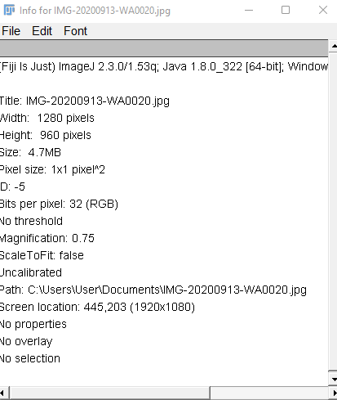
1 – Apresentação do problema
Decomposição em valores singulares aplicada à compressão de imagens:

Slide 6
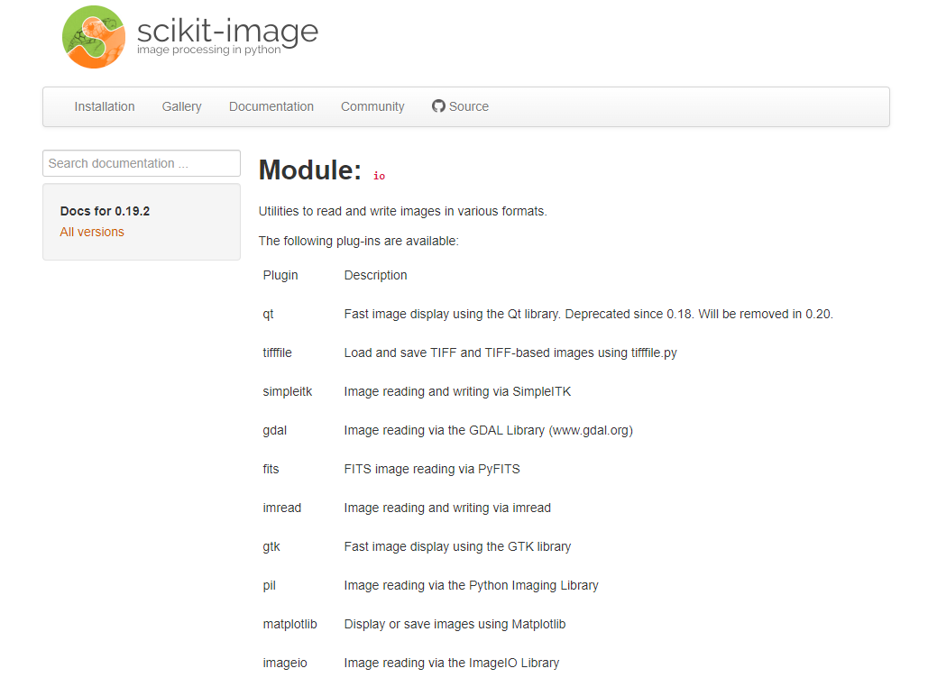
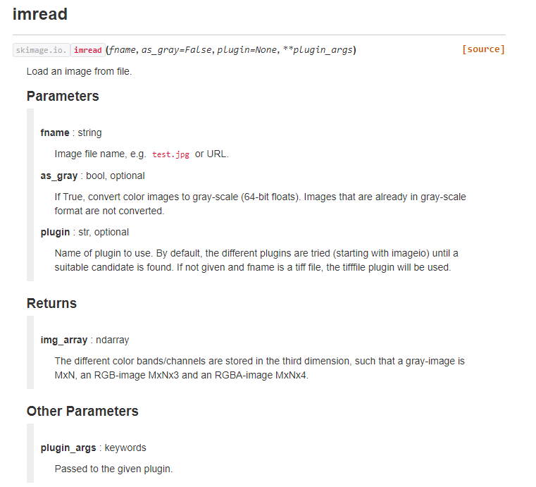
2– Bibliotecas de referência (Scipy)
Scikit Imagem (Module io) para armazenamento da imagem - skimage.io.imread :
https://scikit-image.org/docs/stable/api/skimage.io.html#skimage.io.imread

Slide 7
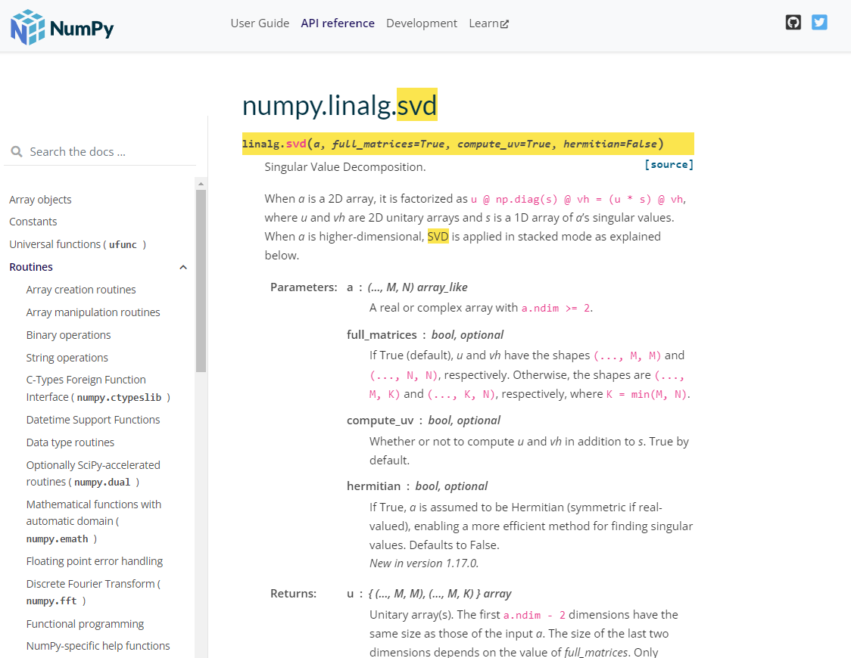
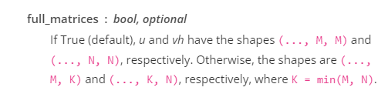
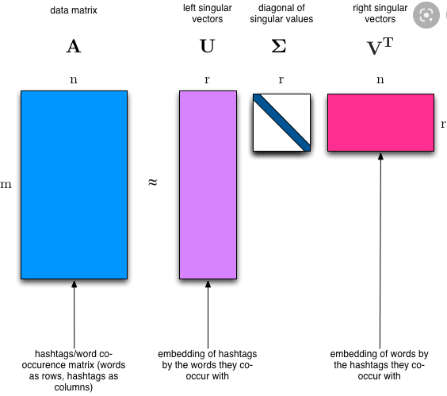
2– Bibliotecas de referência (Scipy)
Numpy (Linear Algebra) para decomposição SVD – numpy.linalg.svd:
https://numpy.org/doc/stable/reference/generated/numpy.linalg.svd.html?highlight=svd#numpy.linalg.svd

Slide 8
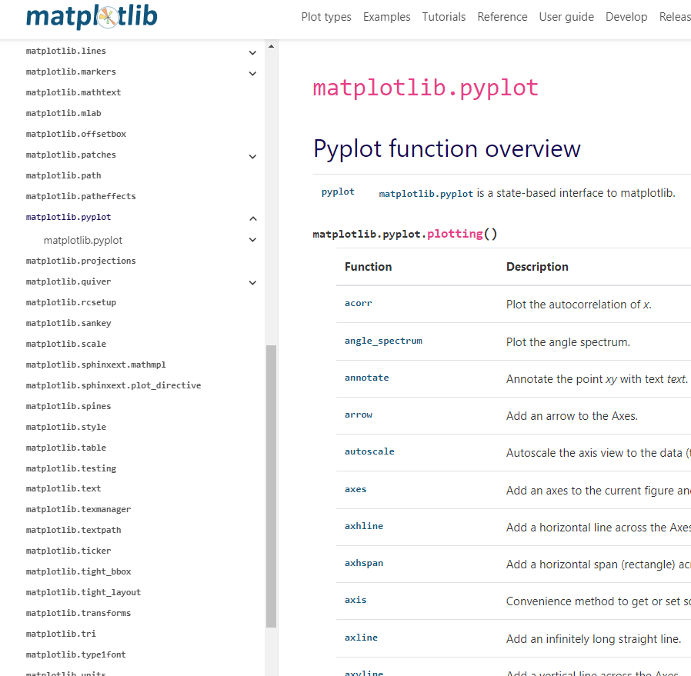
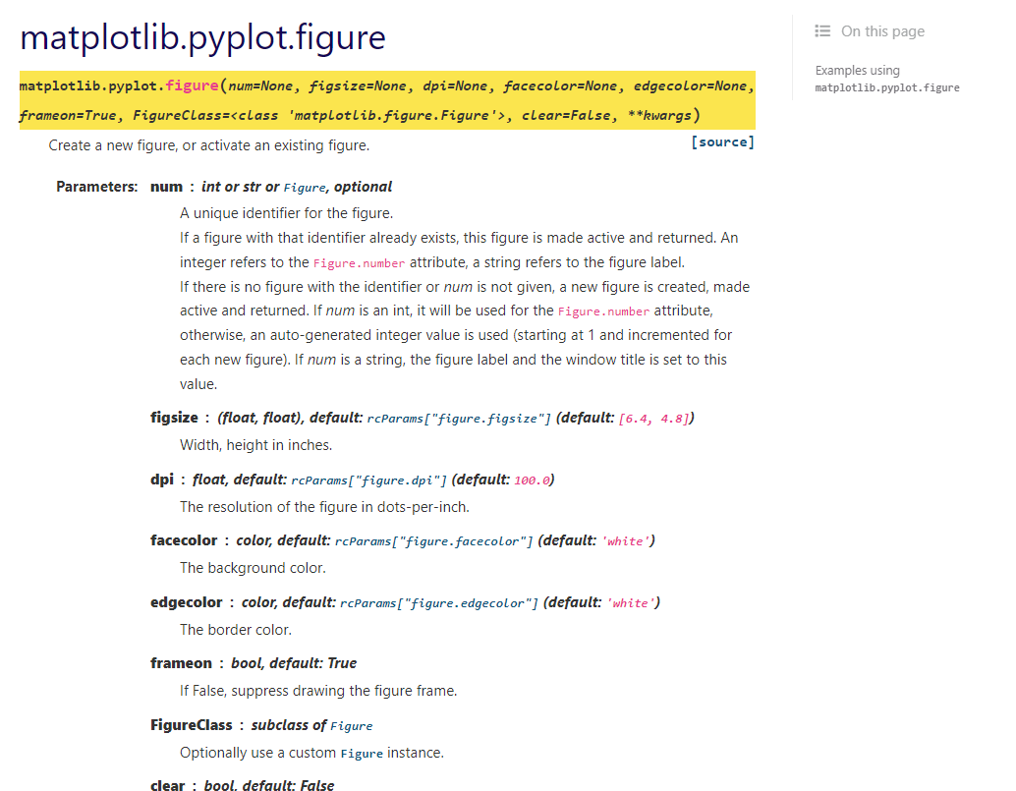
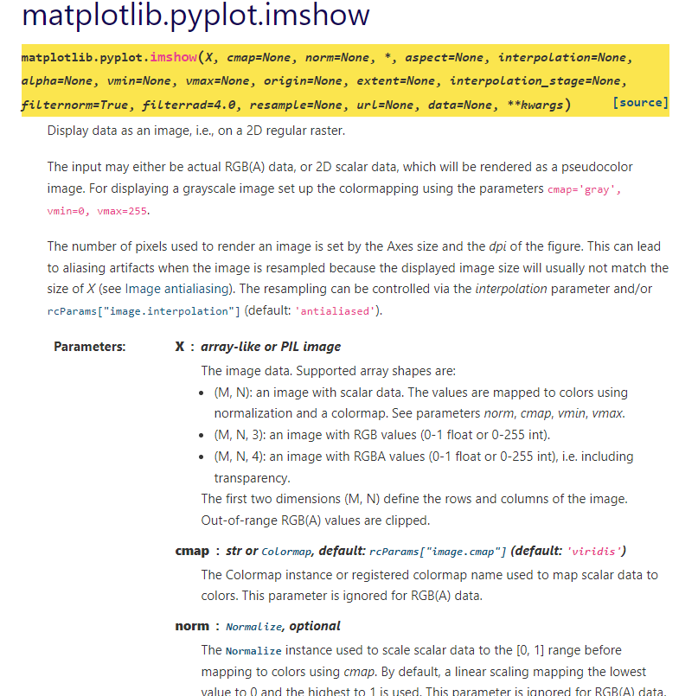
2– Bibliotecas de referência (Scipy)
Matplotlib para apresentar os resultados – matplotlib.pyplot:
https://matplotlib.org/stable/api/pyplot_summary.html

Slide 9
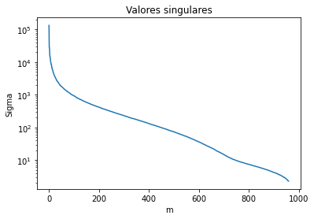
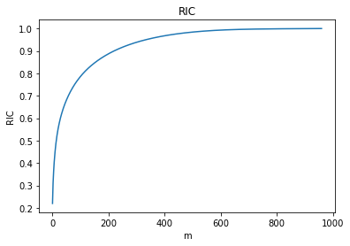
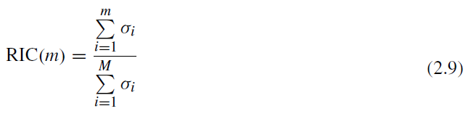
3 – Resultados

Slide 10
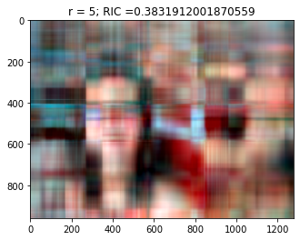
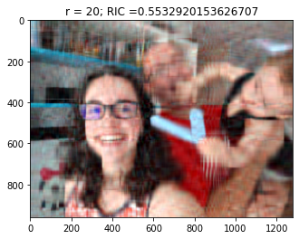
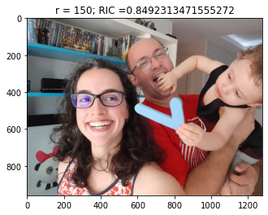

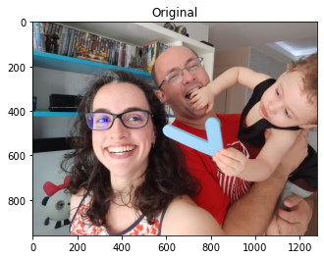
3 – Resultados

Slide 11
4 – Conclusão
A quantidade de 150 valores singulares é suficiente para que se possa diferenciar os objetos da imagem com boa definição.
Recursos de compressão de imagens através de SVD diminui o espaço necessário para armazenamento das imagens estáticas (ou vídeo).
A transmissão e processamento de imagens mais eficientes

Slide 12
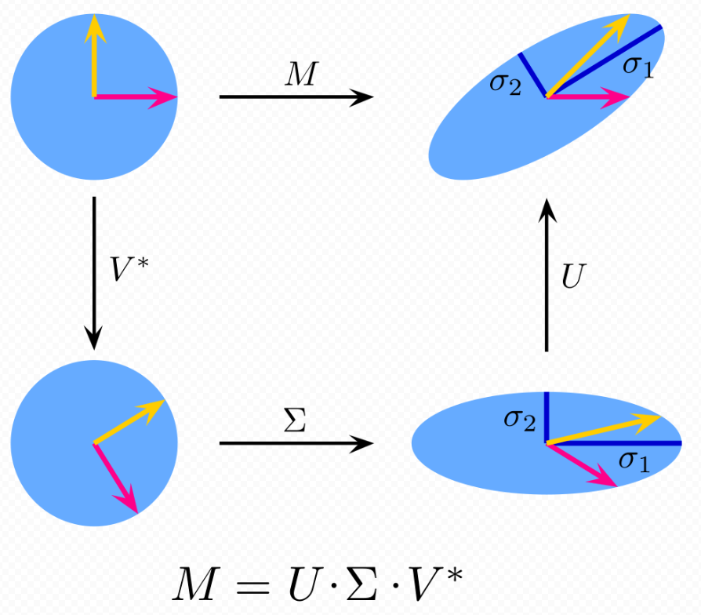
Obrigada.

